Slide 1

PHP e Banco de Dados

Slide 2
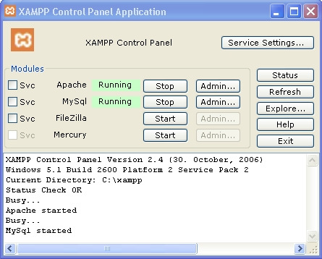
O PHPMyAdmin
Inicie o Apache e o MySQL

Slide 3
O PHPMyAdmin
Inicie o PHPMyAdmin.
– Digite http://localhost/phpmyadmin na URL do browser.

Slide 4
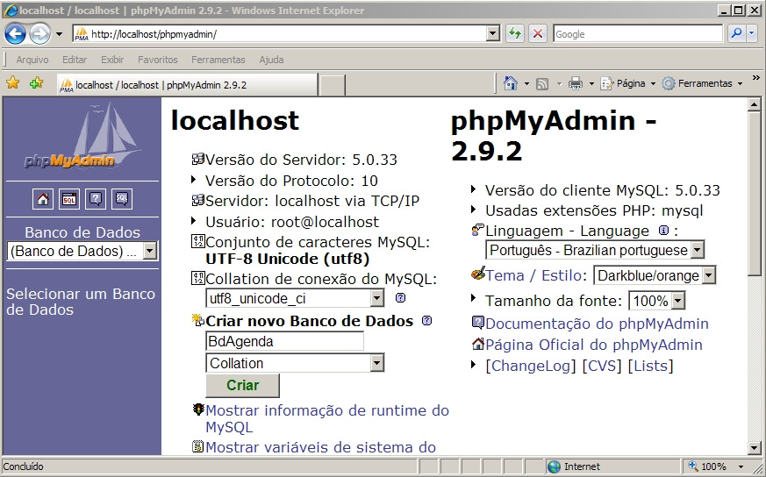

Slide 5
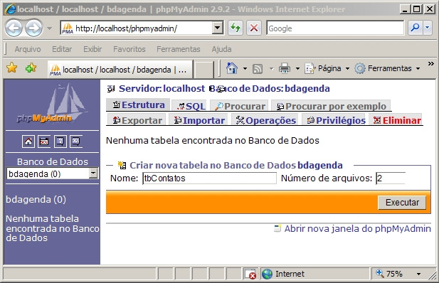

Slide 6
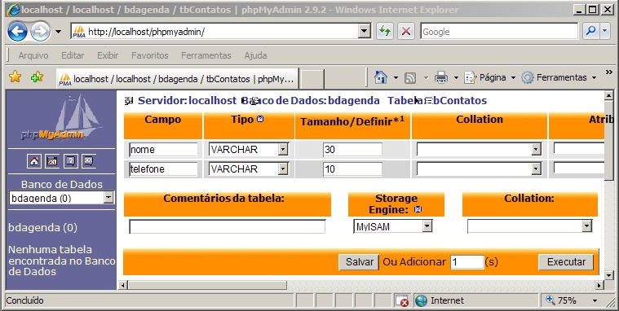

Slide 8
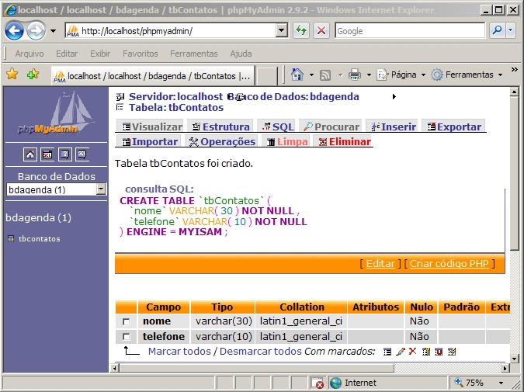

Slide 9
Inserir dados
INSERT
INSERT INTO <nome_tabela> VALUES (valor1, valor2,...,valorn);
Ou
INSERT INTO <nome_tabela> (nome_campo1,
nome_campo2,...,nome_campon) VALUES (valor1, valor2,...,valorn)

Slide 10
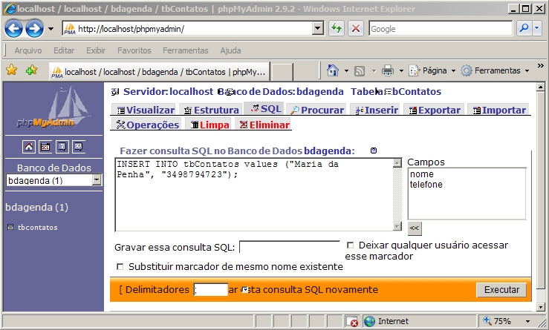
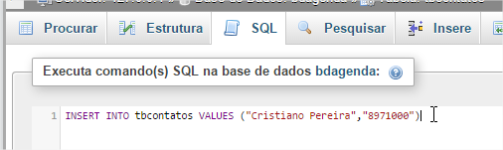

Slide 11
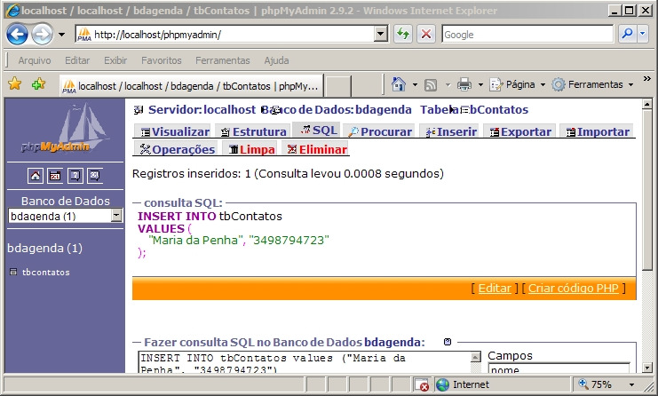

Slide 12
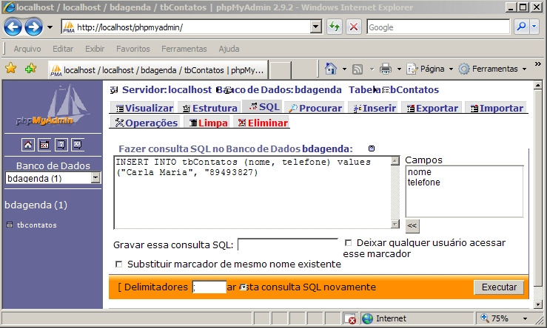


Slide 13
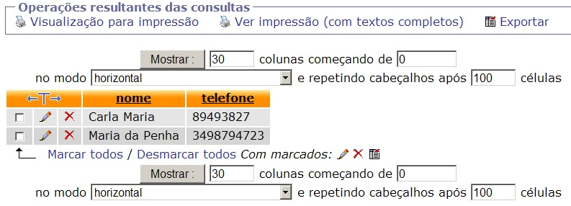
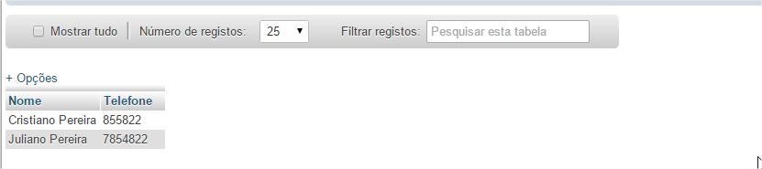

Slide 14
Alterar dados
UPDATE
UPDATE <nome_tabela>
SET campo1 = valor1 [, campo2 = valor2,...,campon = valorn]
[WHERE <condições>];

Slide 15
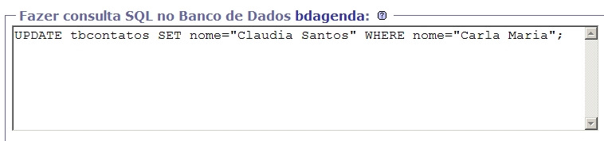
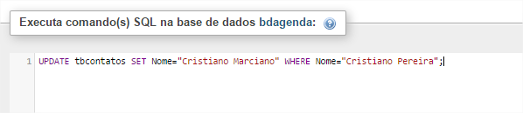
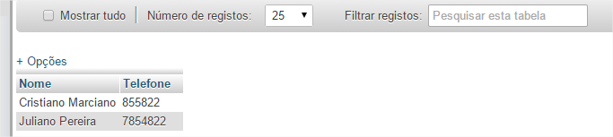

Slide 16
Excluir dados
DELETE
DELETE FROM <nome_tabela> [WHERE <condições>];

Slide 17
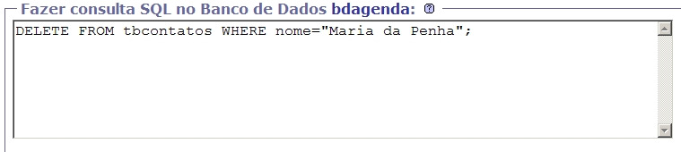
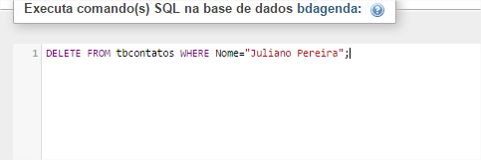
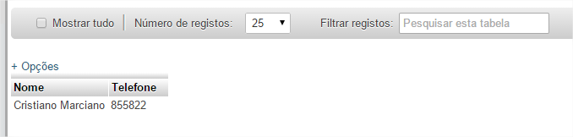

Slide 18
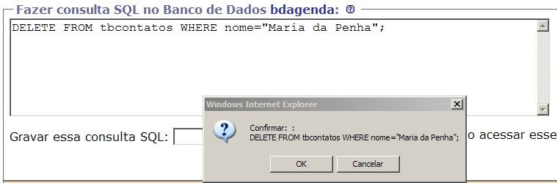

Slide 19
Consultar dados
Depois de inseridos alguns campos....

Slide 20
Consultar dados
SELECT
SELECT <lista_campos> FROM <lista_tabelas> [WHERE <condições>];

Slide 21
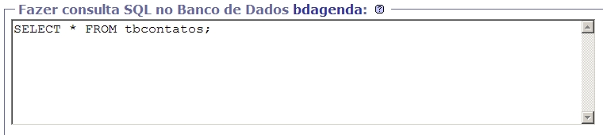

Slide 22
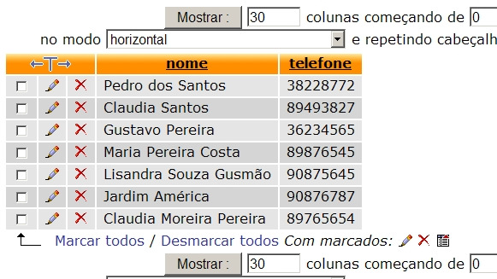

Slide 23
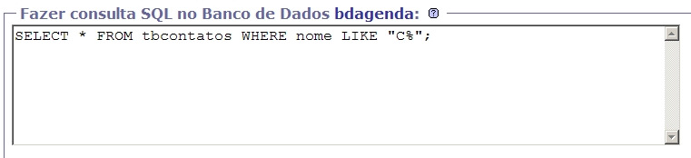

Slide 24
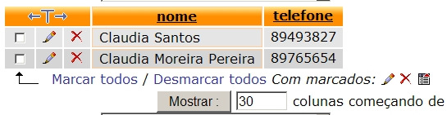

Slide 25
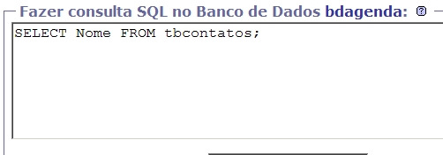

Slide 26
